Slide 1
“Konsolidasi Lintas Sektor dan Strategi Antisipasi
Kerawanan Penyelenggaraan Pemilu 2019”
Jenderal TNI (Purn) Dr. Moeldoko, S.Ip
Kepala Staf Kepresidenan Republik Indonesia
Rakornas Satpol PP dan Linmas Th 2019, 30 Januari 2019

Slide 2
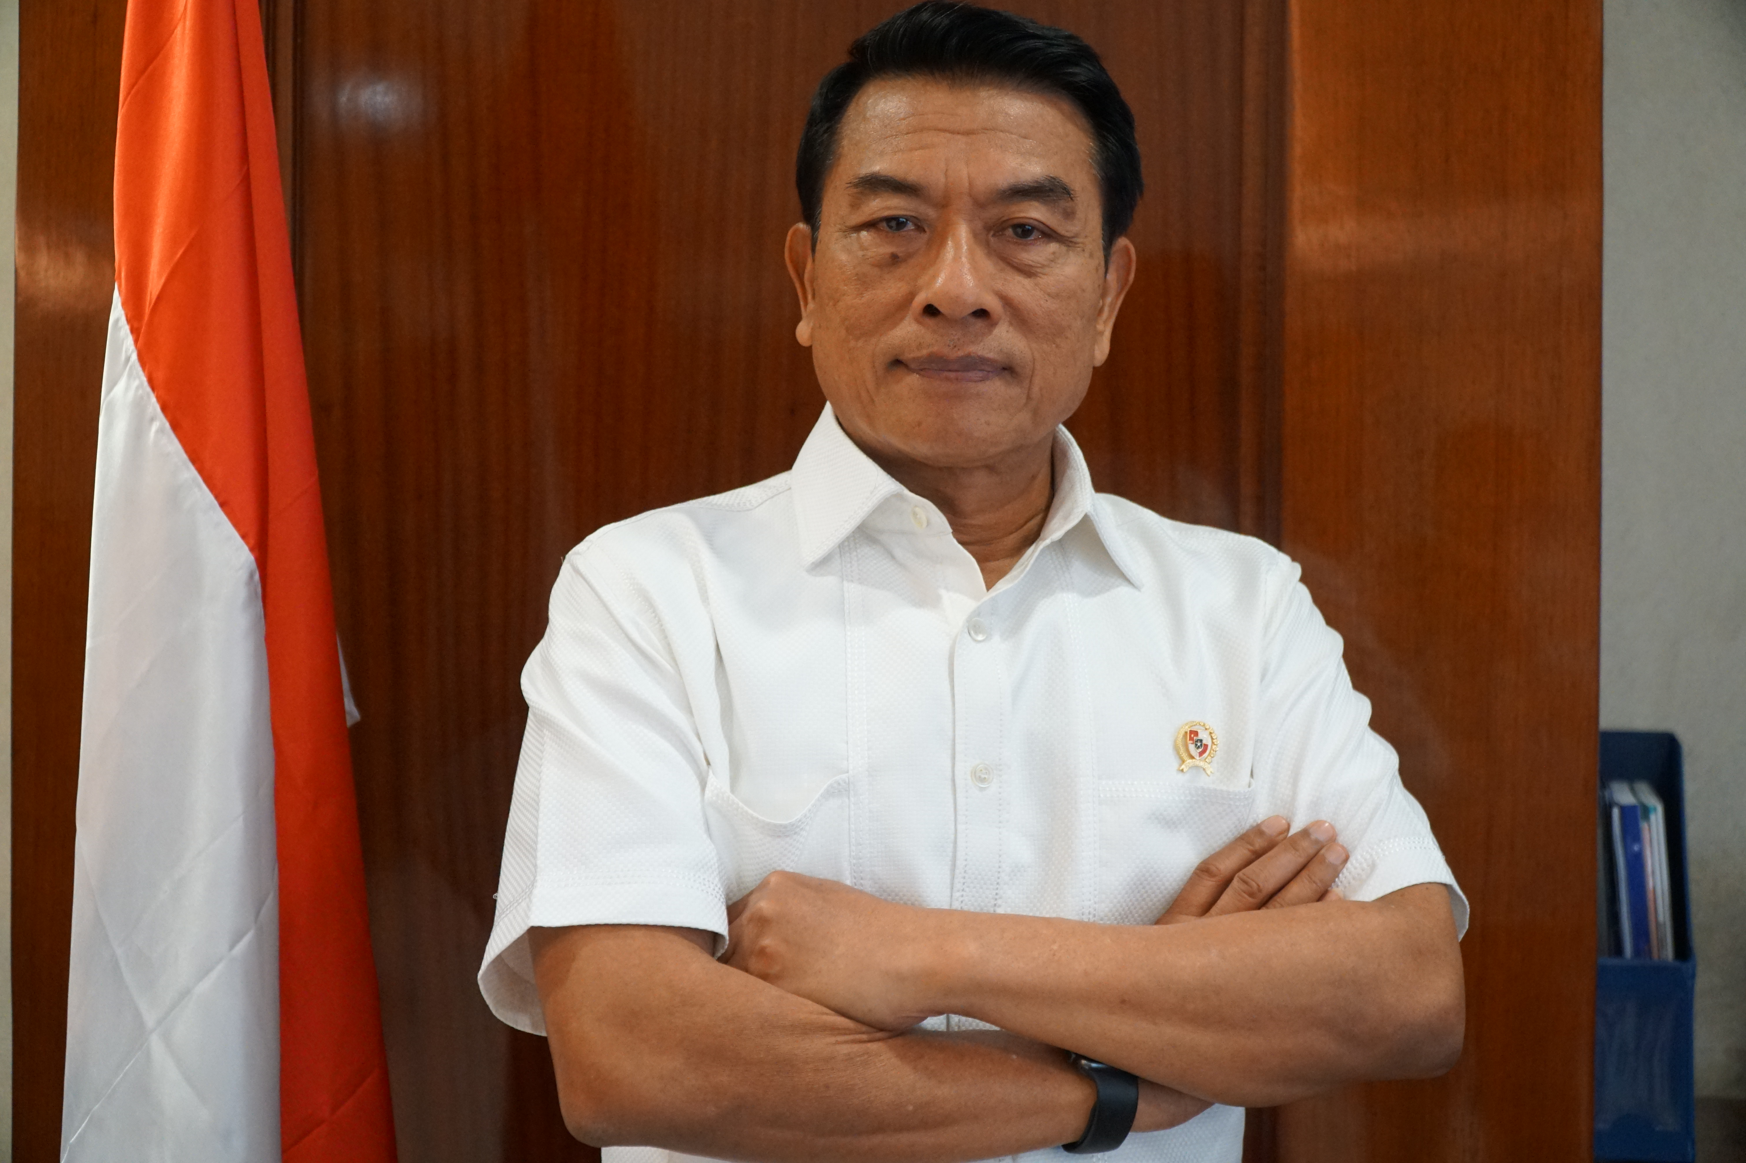
  Jenderal TNI (Purn) Dr. Moeldoko
  Purwoasri, Kediri, 8 Juli 1957
  Pendidikan:
  SMA Negeri 2, Jombang, 1976
  S-1, Universitas Terbuka 2001
  S-2, Universitas Indonesia 2005
  S-3, Universitas Indonesia 2014
  Akabri Terbaik ‘81
  Sesko AD Terbaik ‘95
  Sesko TNI Terbaik ’01 (Karmil)
  Strategi Perang Semesta Terbaik ‘07
  Lemhannas Terbaik ’08
  Penugasan:
  Panglima Daerah Militer Tanjungpura
  Panglima Daerah Militer Siliwangi
  Wakil Gubernur Lemhannas RI
  Kepala Staf TNI AD
  Panglima TNI
  Kepala Staf Kepresidenan

Slide 3
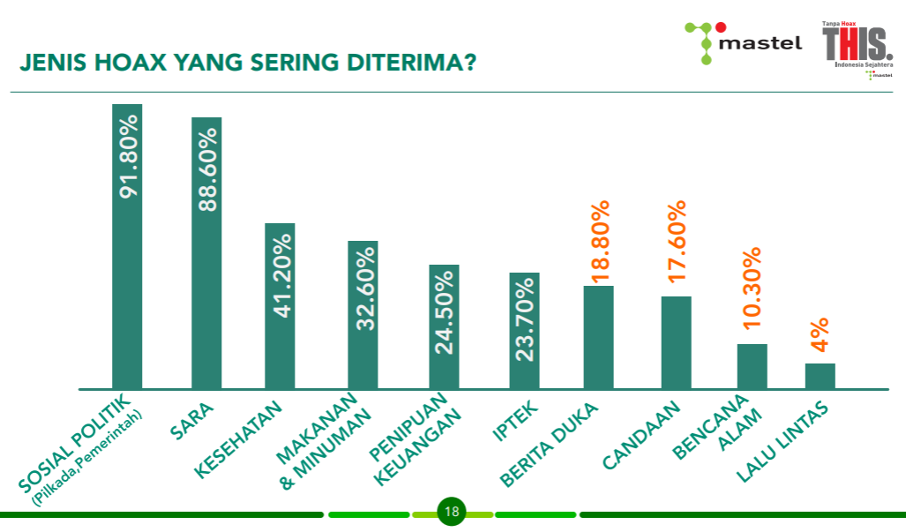
Sumber: Mastel, 2016

Slide 4

Kondisi Paradoks
Situasi/ Isu
di Medsos
Kondisi Riil
di Masyarakat
VS
Politik dan SARA
Kesejahteraan
Kemiskinan
Kebodohan
Keadilan

Slide 5
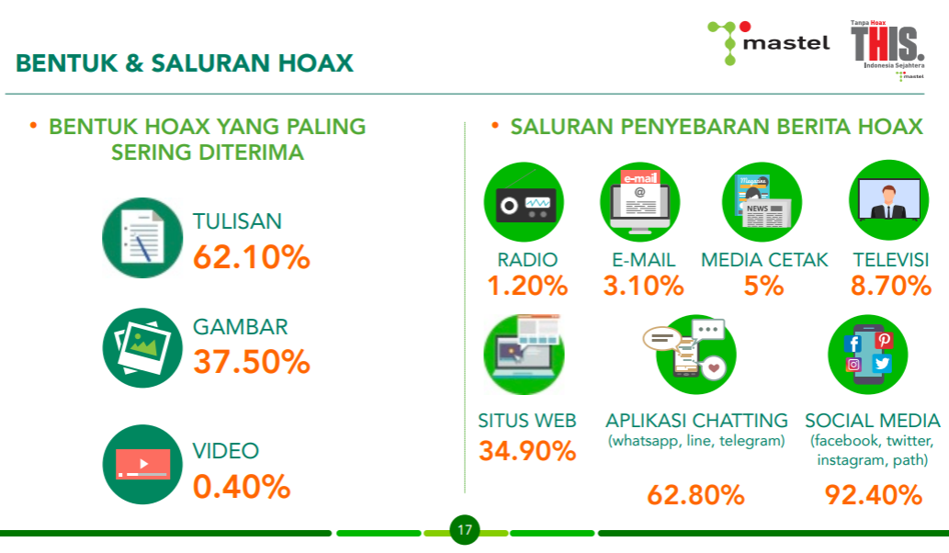
Sumber: Mastel, 2016

Slide 6
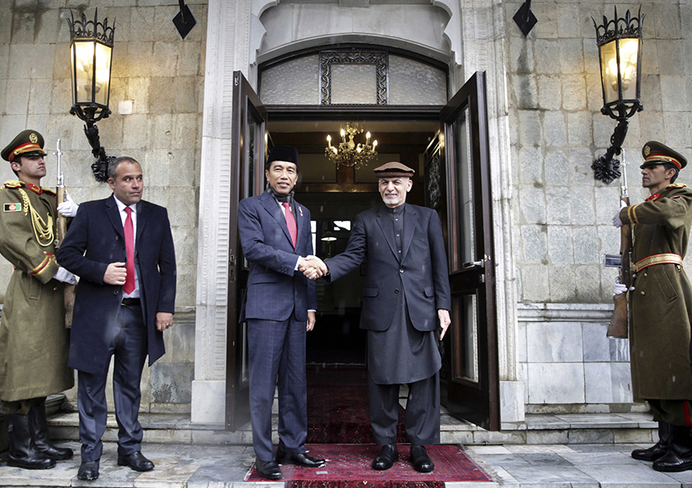
INDONESIA
AFGHANISTAN
1,9 juta km² luas wilayah
0,6 juta km² luas wilayah
+/- 260 juta penduduk
+/- 35 juta penduduk
+/- 1.300 suku bangsa
14 suku bangsa
>740 Bahasa
>30 Bahasa
Notes:
Pertumbuhan – pengembangan atmosfer bisnis, infrastruktur

Slide 7

Pemilu Serentak Tahun 2019
17 April 2019
17 Provinsi, 39 Kota dan 115 Kabupaten
DPR, DPD, DPRD, Presiden dan Wakil Presiden

Slide 8
3 Fase Penting Pemilu
Fase Persiapan/ Sebelum Pemilu
Fase Saat Berlangsung Pemilu
Fase Setelah Pemilu

Slide 9
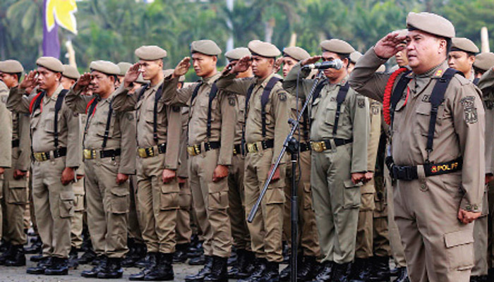
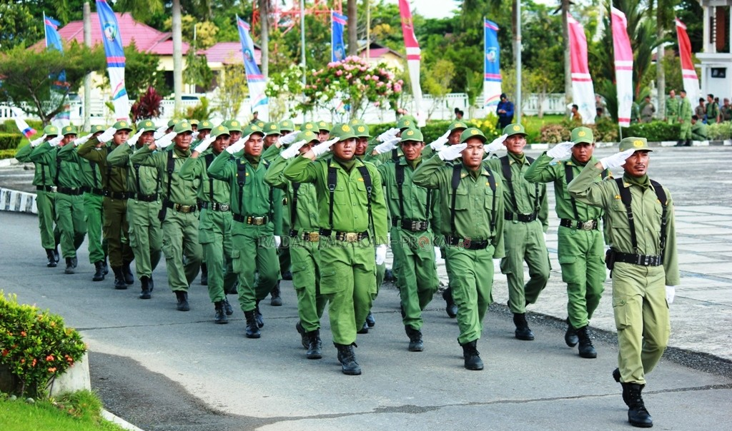
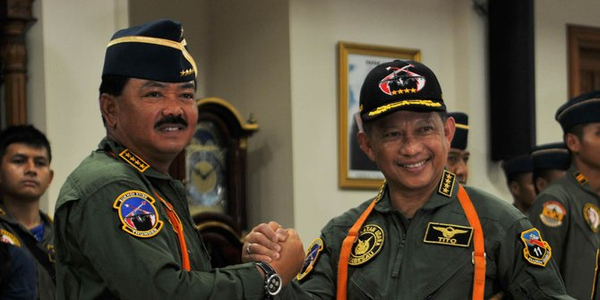
Kesuksesan Pesta Demokrasi menjadi KerjaBersama kita!

Slide 10
TERIMA KASIH
Kantor Staf Presiden
Republik Indonesia
Gedung Bina Graha
Jl. Veteran No. 16 Jakarta 10110 Indonesia

